Slide 1
Actividad “El Buzón”
Jardín de Niños “ Bertrand Russell”
Clave: 10DJN0310R
EJIDO: LA UNIÓN, LERDO, DGO.
Maestra: Abigail BRIONES Betancourt

Slide 2
INDICACIONES
Se enviará el fin de semana un detalle por parte de la educadora, que se le pedirá a la presidenta o a alguna madre de familia que les haga llegar personalmente a cada uno de ellos.
En base al detalle los alumnos realizarán una carta dirigida a la maestra, en donde escribirán de manera libre un mensaje de amistad.
Tutor pregunta que escribió y lo anotará en la parte de atrás de la carta
Deben colocarla en un sobre, con nombre y para quien está dirigida.
En carta será depositada en un buzón de cartas que se colocará en el kínder, el cual estará de 11:00 am a 6:00pm de la tarde.

Slide 3
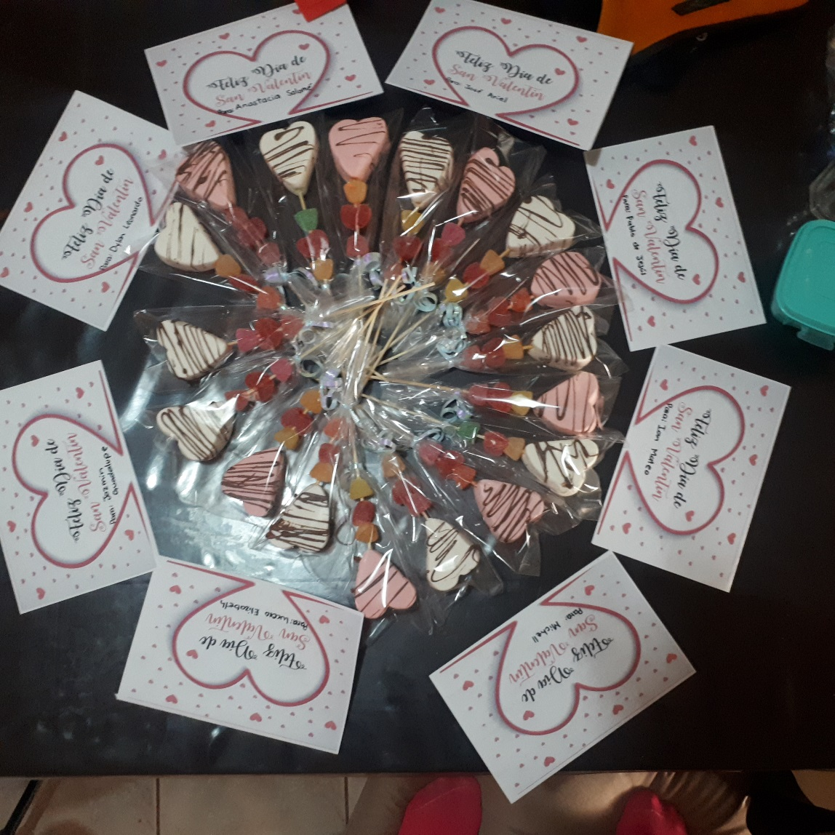
CARTAS Y DETALLES PARA LOS ALUMNOS DE PARTE DE LA MAESTRA

Slide 5
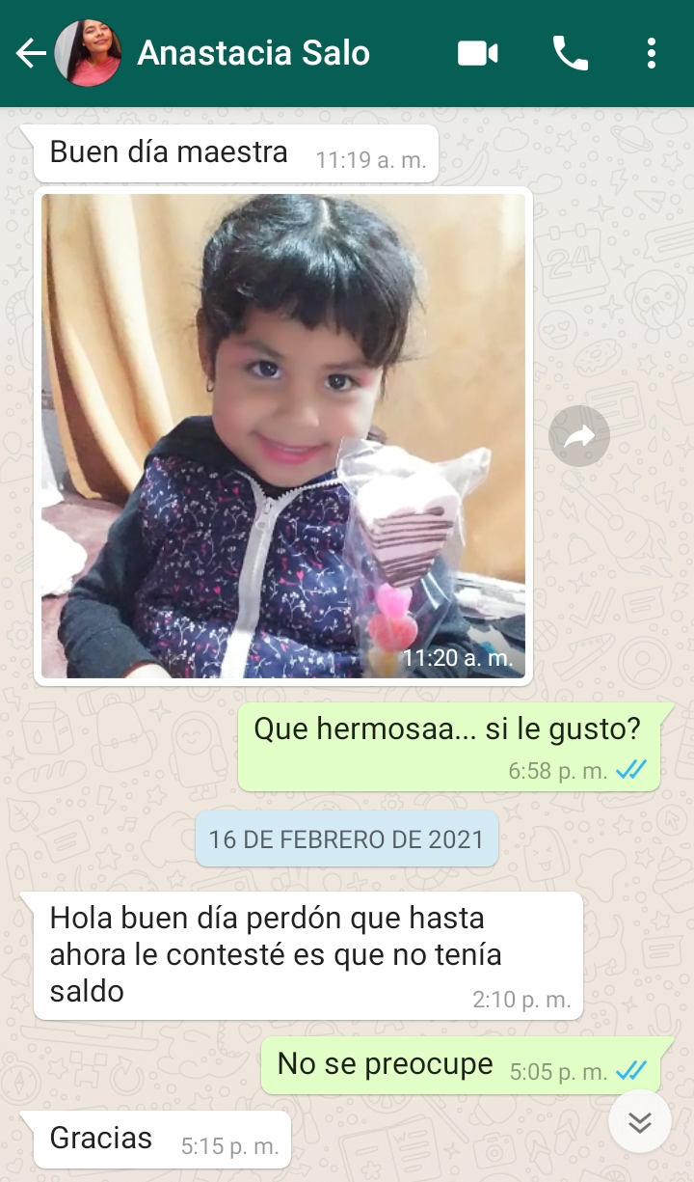
CAPTURAS DE PANTALLA DE CHAT WHATSAPP

Slide 6
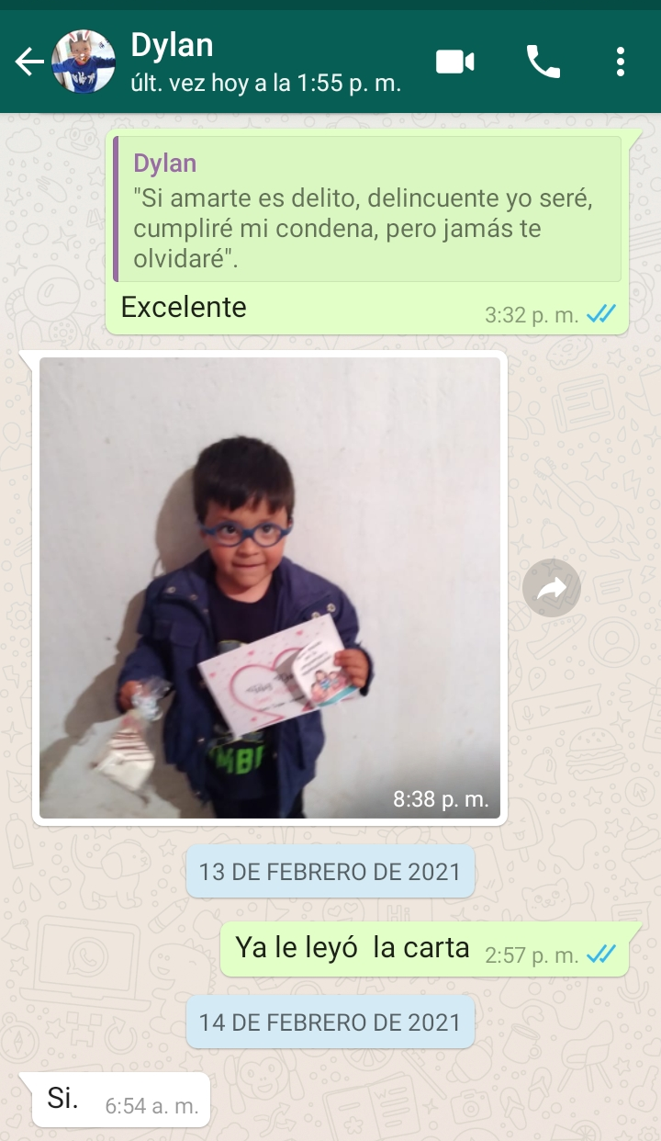

Slide 7
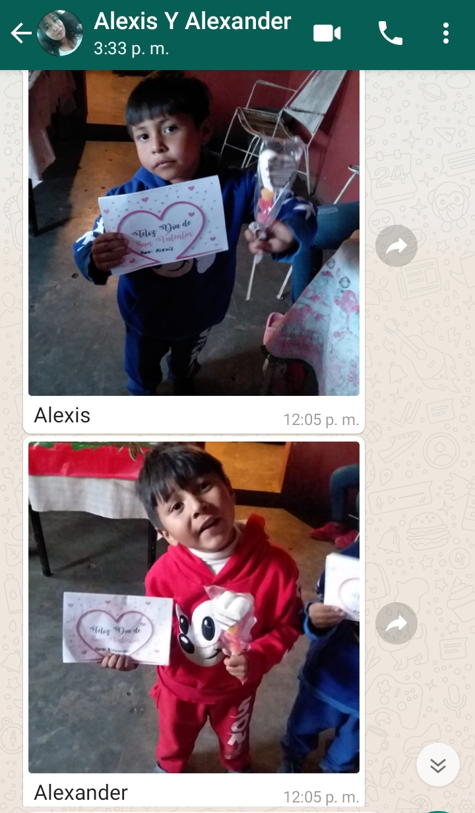

Slide 8
CARTAS RECIBIDAS DE PARTE DE LOS ALUMNOS

